Slide 1
Kombinatorik- und Wahrscheinlichkeitsaufgaben -
aktivierend, spannend und amüsant gestaltet.
Thomas Bachmann, Kantonsschule Musegg (Luzern)
Schweizerischer Tag über Mathematik und Unterricht, 13. Sept. 2023

Slide 2
Lehrmittel
STOCHASTIK
Thomas Bachmann, Urs Hauser

Slide 3
Kombinatorik

Slide 4
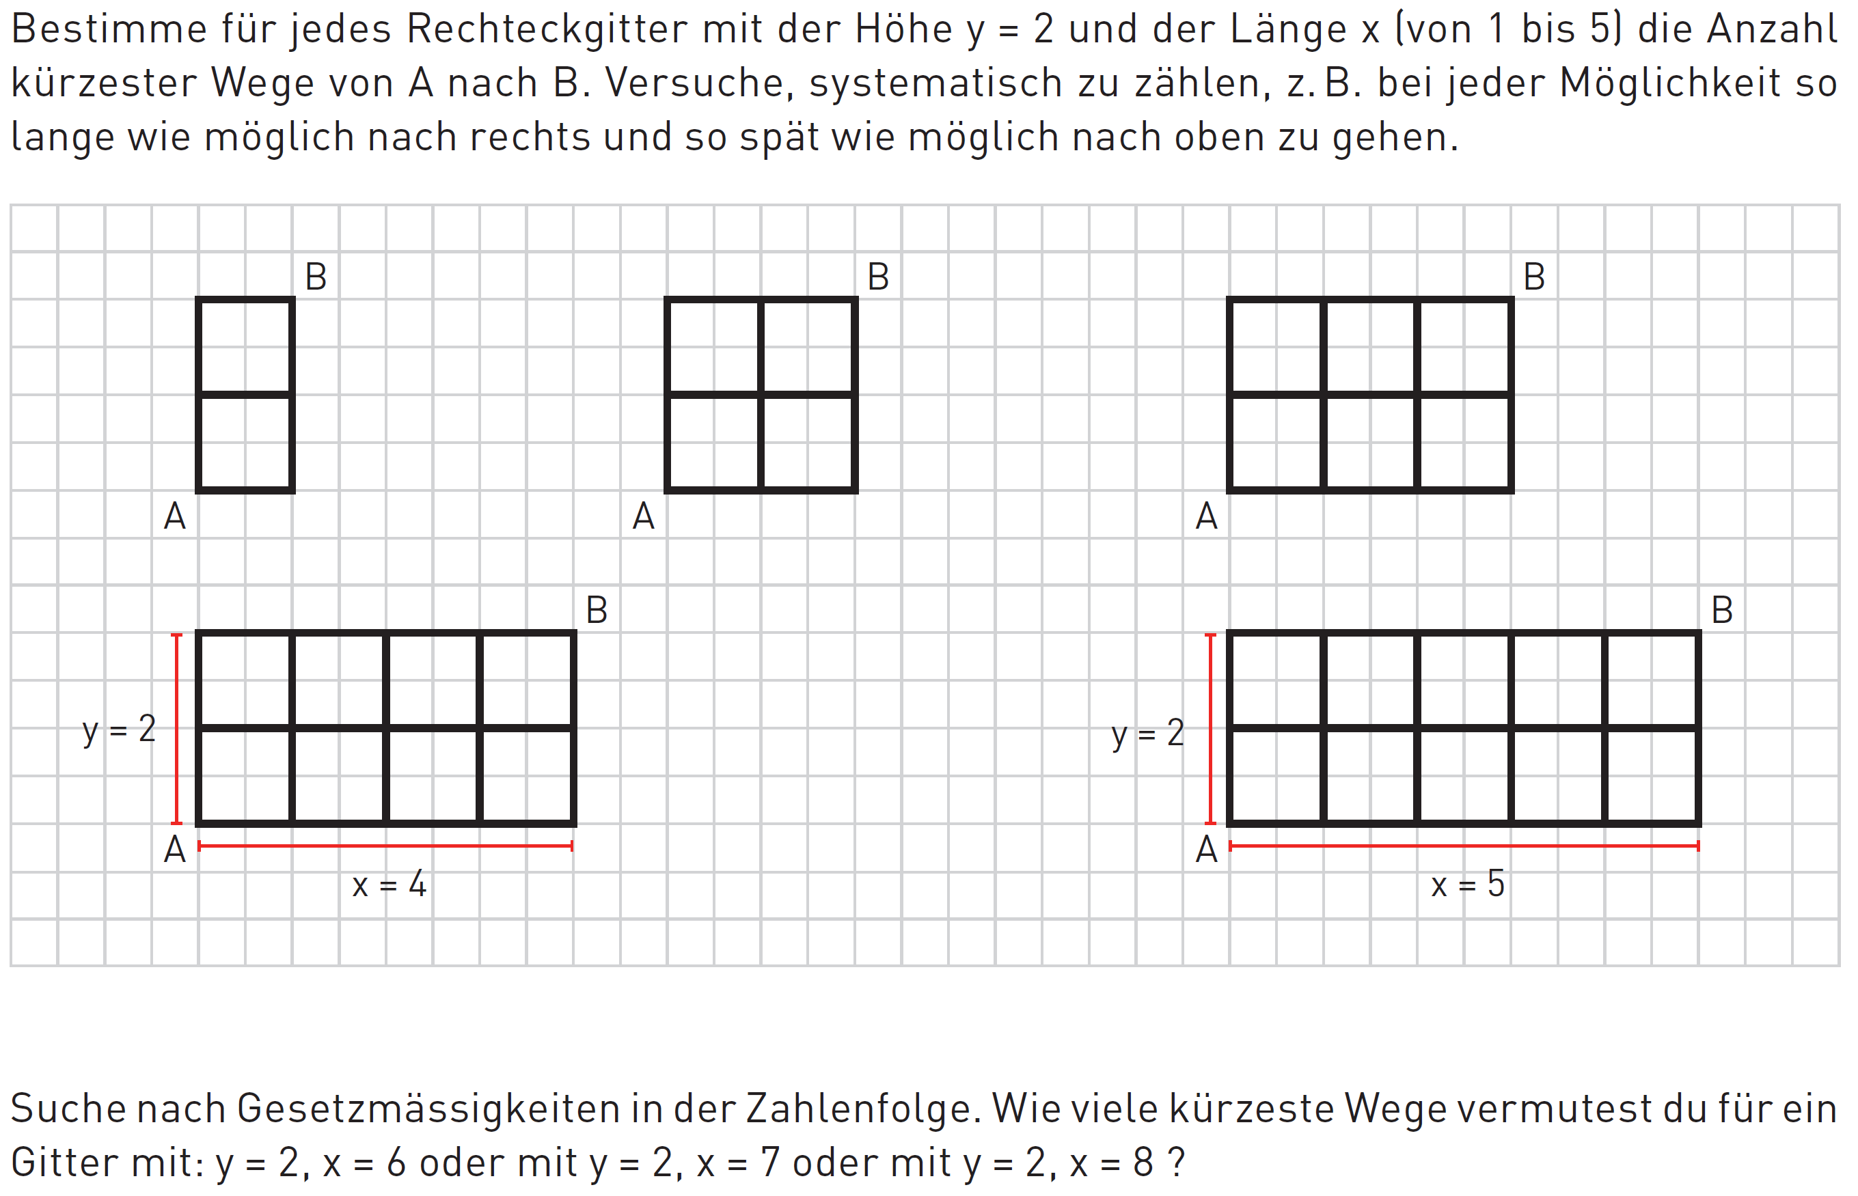
Projektaufgabe

Slide 5
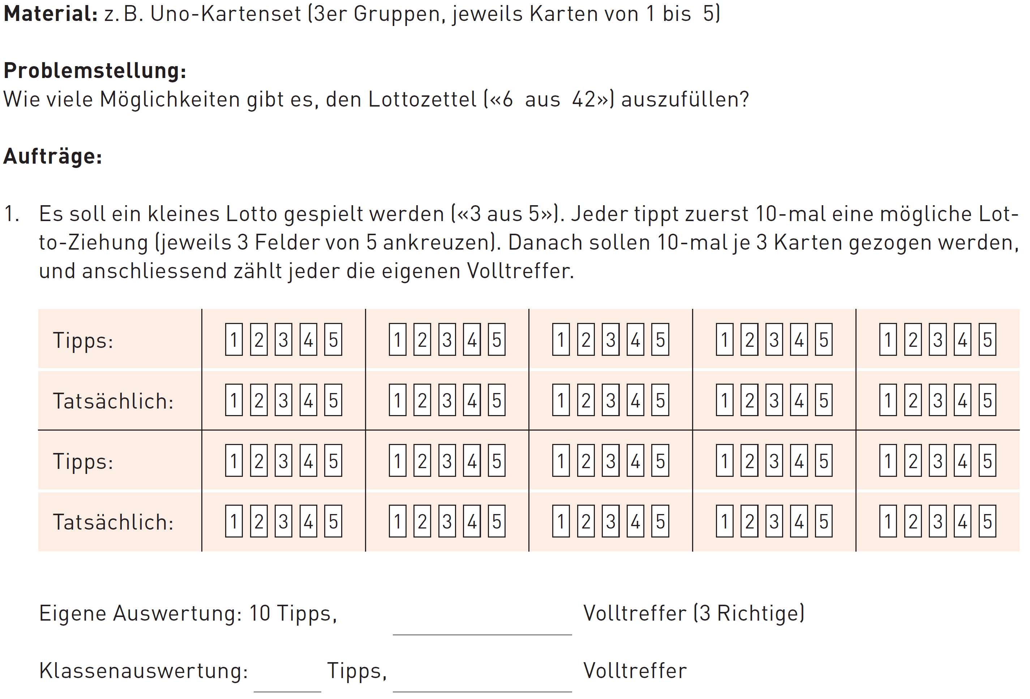
Projekt 4 «Lotto»

Slide 7
«Briefumschläge»
$$5⋅4⋅5+5⋅1⋅4=120$$
$$125−5=120$$
Carla
Brigitte
Donat
Emil
Andrea

Slide 8
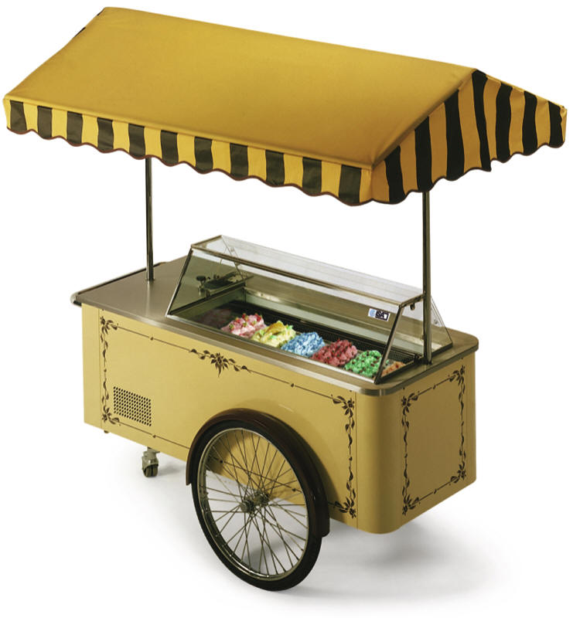
«Glacé-Stand»
An einem Glacéstand hat es eine riesige Auswahl: 39 verschiedene Sorten werden angeboten.
Ayla wählt 5 Kugeln aus, wobei sie von 2 Sorten je 2 Kugeln nehmen möchte.
Wie viele Auswahlmöglichkeiten hat Ayla?
Idee 1a:
Idee 1b:
Idee 2:

Slide 9
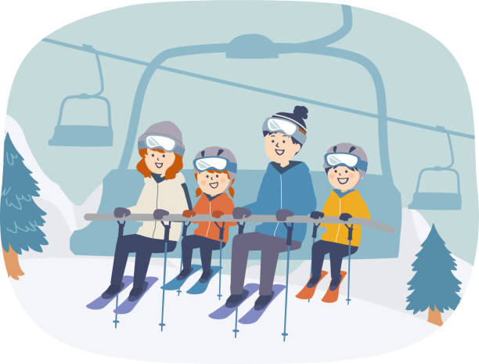
«Sessellift»
Vier Freunde gehen Skifahren und warten an einem Sessellift mit jeweils 4er-Sesseln.
Ein leerer 4er-Sessel kommt. Auf wie viele verschiedene Arten können die 4 Freunde darauf Platz nehmen?
Ein leerer 4er-Sessel kommt und beim soeben angekommenen Sessel sitzen erst 2 Leute. Wie viele Möglichkeiten haben die 4 Freunde, sich hinzusetzen?
Lösung: 4!
Lösungsidee 1:
bzw.
Lösungsidee 2:

Slide 10
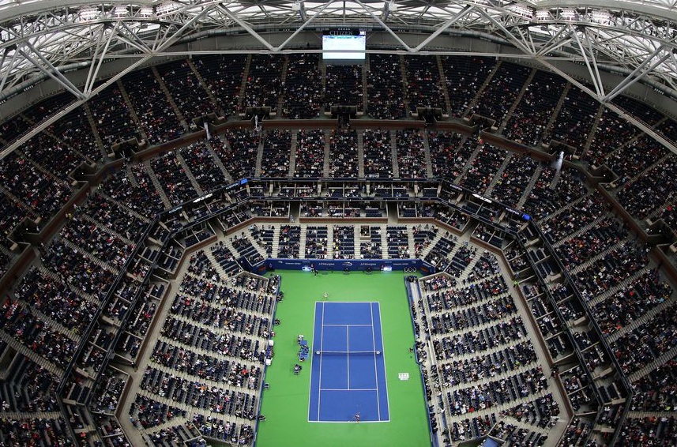
«US Open»
Am US Open dürfen 16 Nachwuchsspielerinnen auf den 4 grössten Courts trainieren: Arthur Ashe Stadium, Louis Armstrong Stadium, Grandstand Stadium und Court 17.
Die 16 Spielerinnen werden zufällig ausgelost, so dass auf jedem Court ein Doppel stattfindet. Wie viele Möglichkeiten (Spielkonstellationen) gibt es?
$$\frac{16! }{2^{8}∙2^{4}}$$
$$\left({16 \atop 4}\right)∙\left({12 \atop 4}\right)∙\left({8 \atop 4}\right)∙\left({4 \atop 4}\right)∙3^{4}$$
Lösungsidee 1:
Lösungsidee 2:
$$\frac{\left({16 \atop 2}\right)∙\left({14 \atop 2}\right)∙\left({12 \atop 2}\right)∙\left({10 \atop 2}\right)∙\left({8 \atop 2}\right)∙\left({6 \atop 2}\right)∙\left({4 \atop 2}\right)∙\left({2 \atop 2}\right)}{8!}∙\frac{\left({8 \atop 2}\right)∙\left({6 \atop 2}\right)∙\left({4 \atop 2}\right)∙\left({2 \atop 2}\right)}{4!}∙4!$$
Lösungsidee 3:

Slide 11
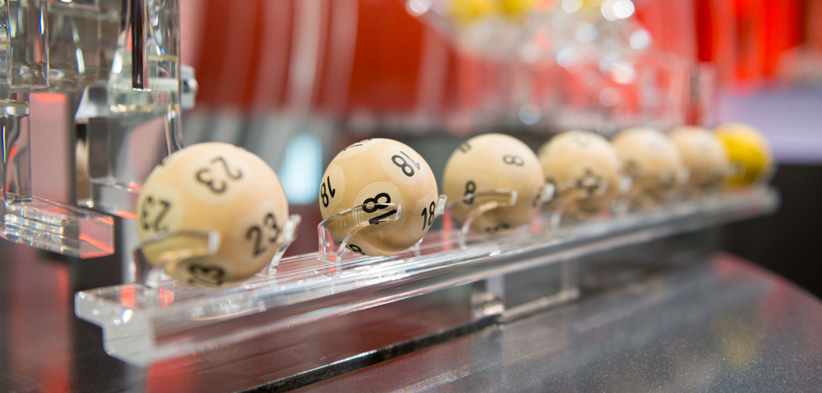
«Lotto»
Schweizer Zahlenlotto: 6 Zahlen werden aus 42 ausgelost.
Wie viele Ziehungen sind möglich?
Wie viele Ziehungen sind möglich, die keine 2 benachbarte Zahlen enthalten?
Hinweis zu 15 b):
Stell dir eine lange Dominokette vor. Ein Dominostein bedeckt jeweils 2 quadratische Felder, die nummeriert sind.

Slide 12
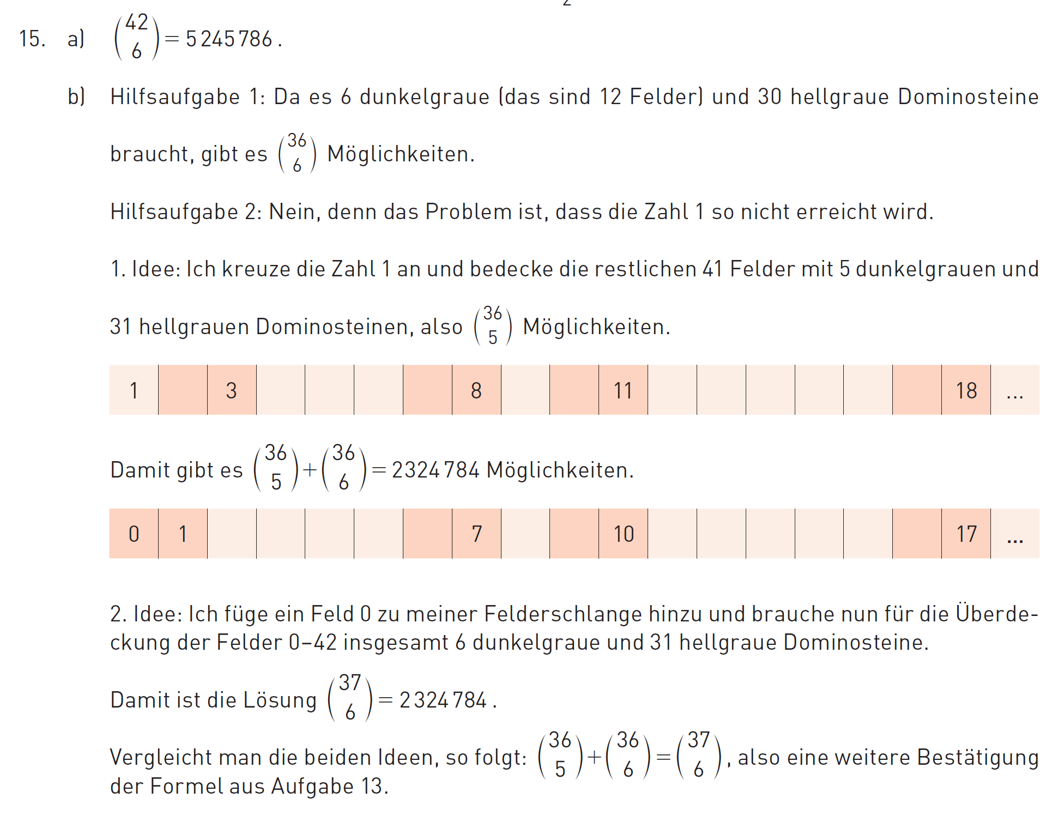
Lotto - Lösungen

Slide 13
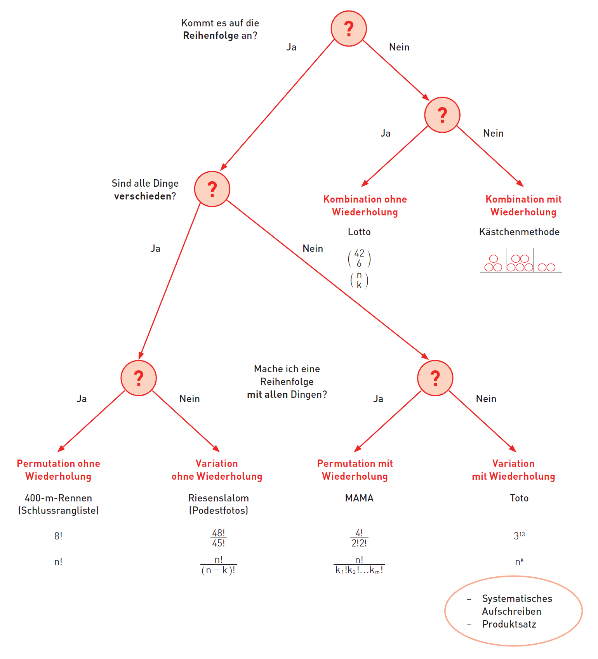
Übersichtsdiagramm

Slide 14
Testserie

Slide 15
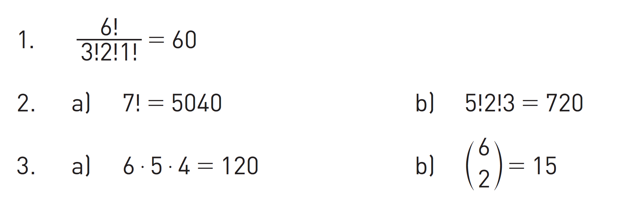
Testserie - Lösungen

Slide 16
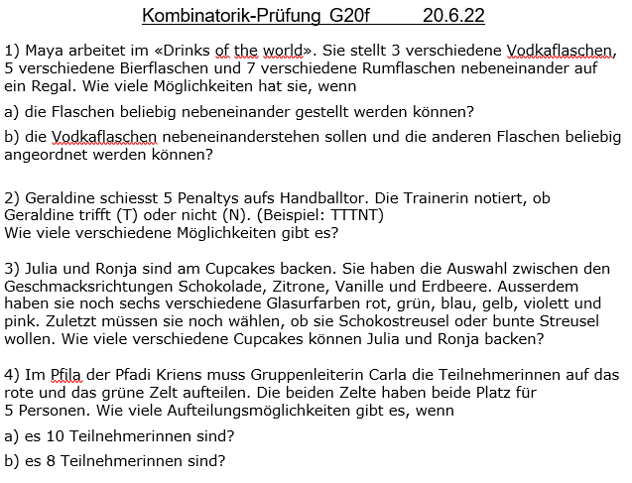

Slide 17
Wahrscheinlichkeitsrechnung

Slide 18
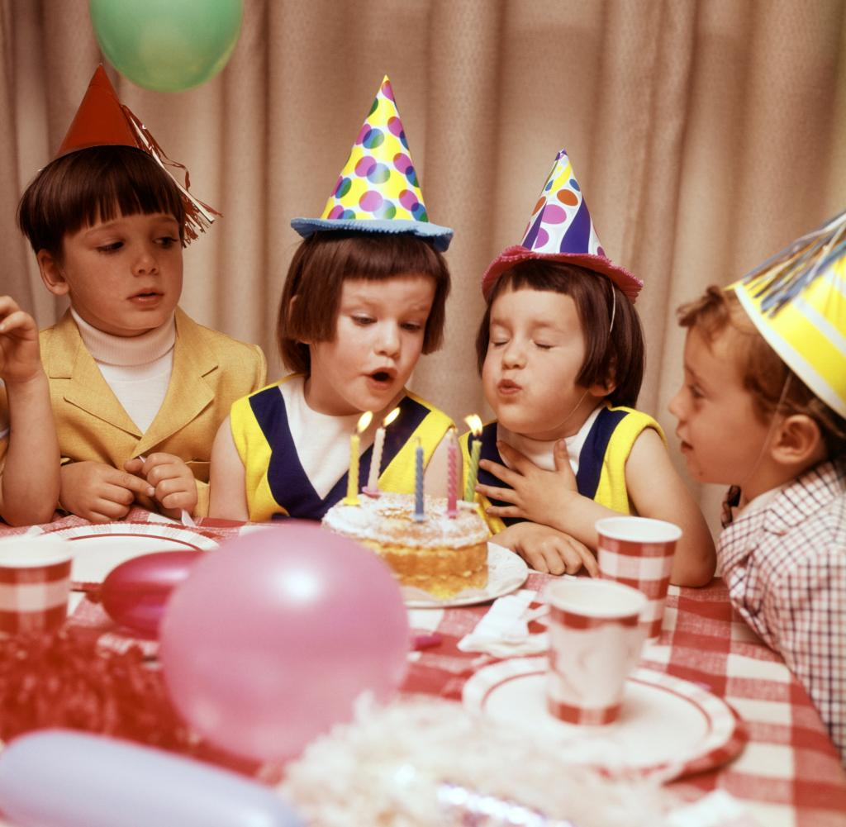
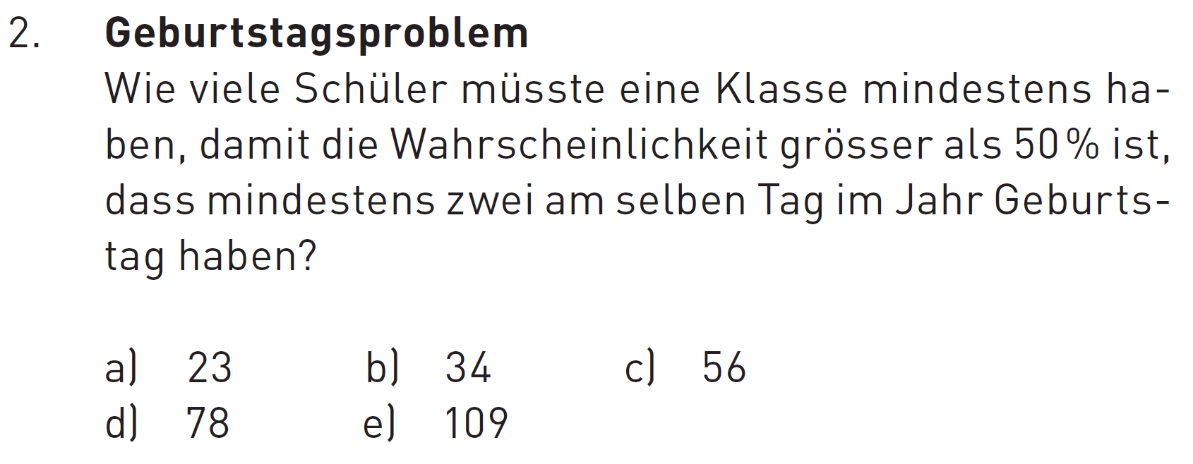
Einführungsaufgaben
Lösung: b)
Lösung: a)

Slide 19
Wahrscheinlichkeit für Anfänger

Slide 20
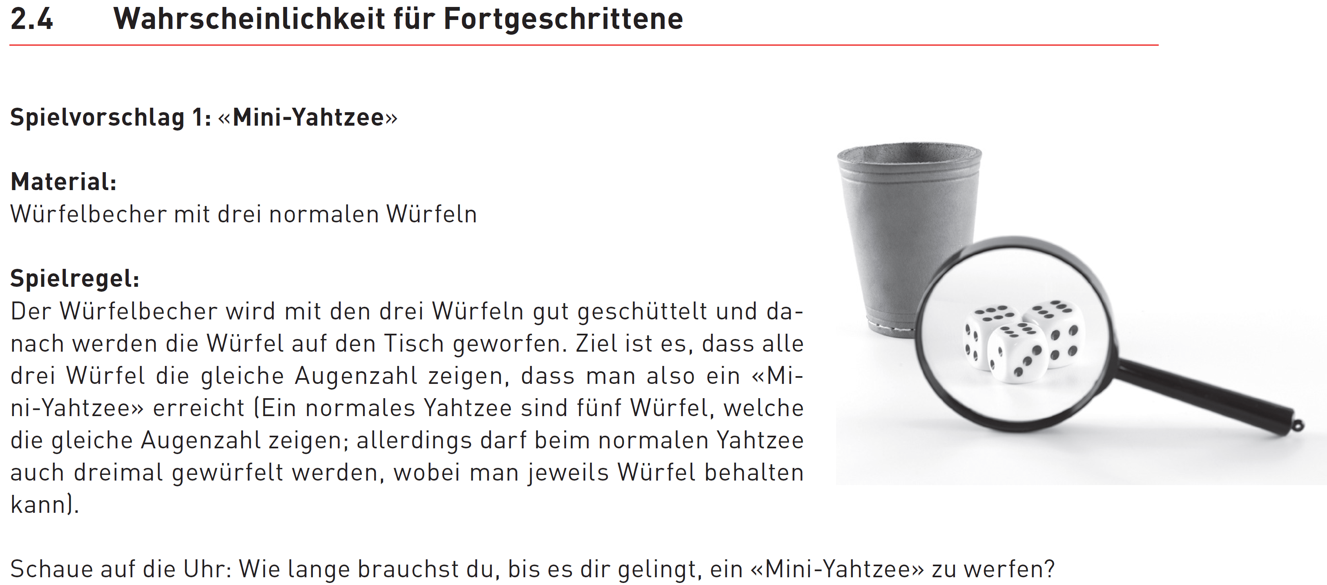
Wahrscheinlichkeit für Fortgeschrittene

Slide 21
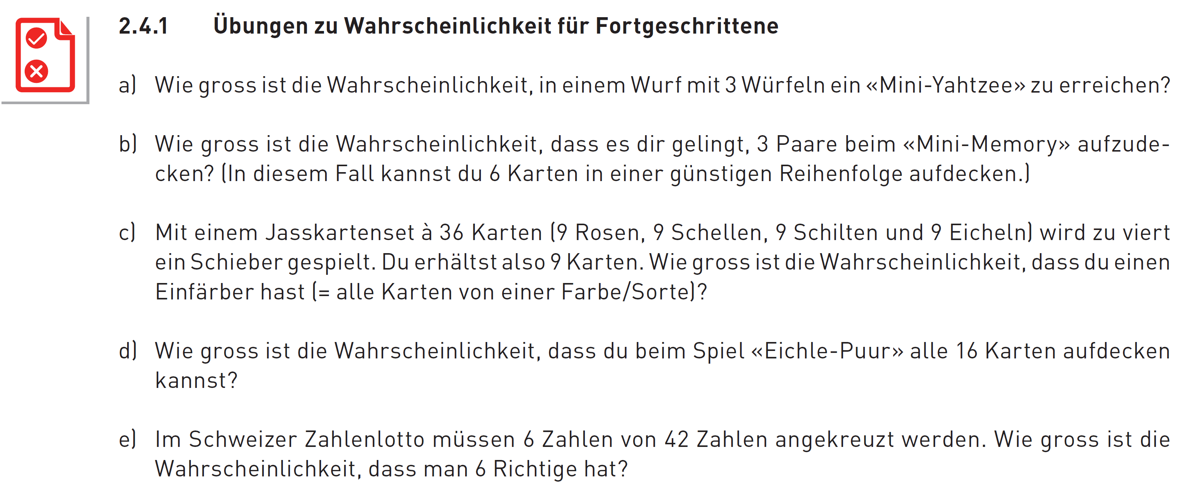
Übungen für Fortgeschrittene

Slide 22
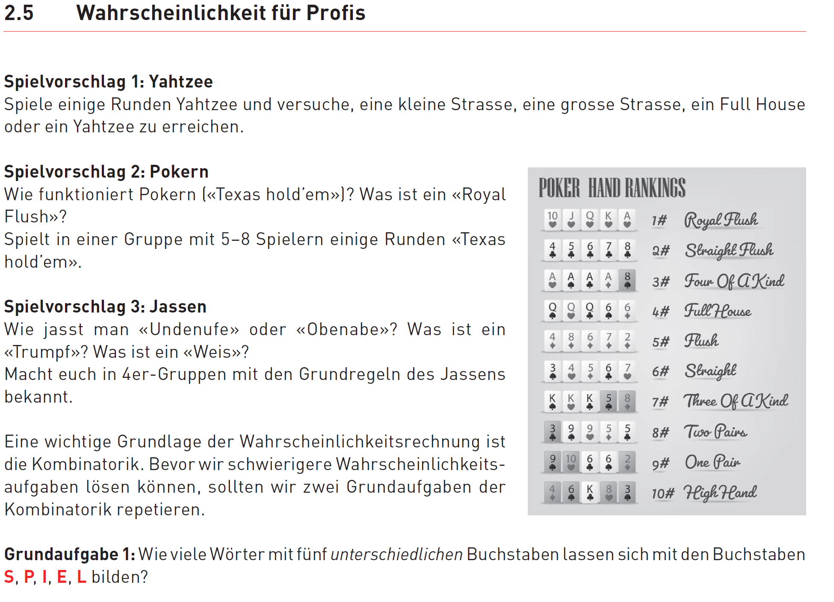
Profis

Slide 23
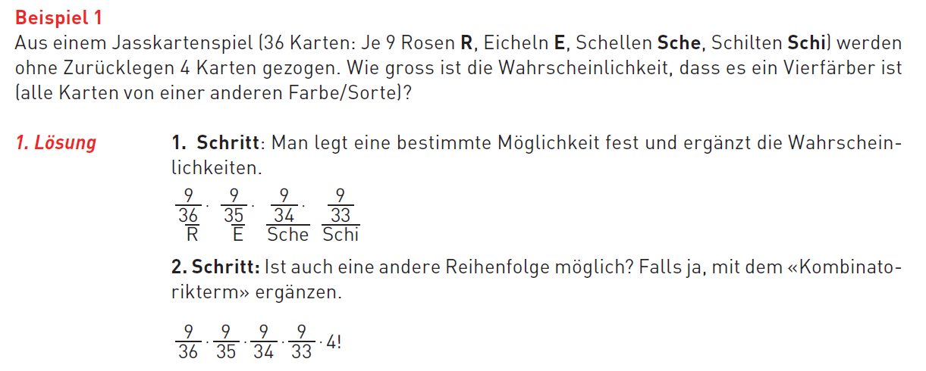
Profis

Slide 24
Profis

Slide 25
Profis

Slide 26
Profis

Slide 27
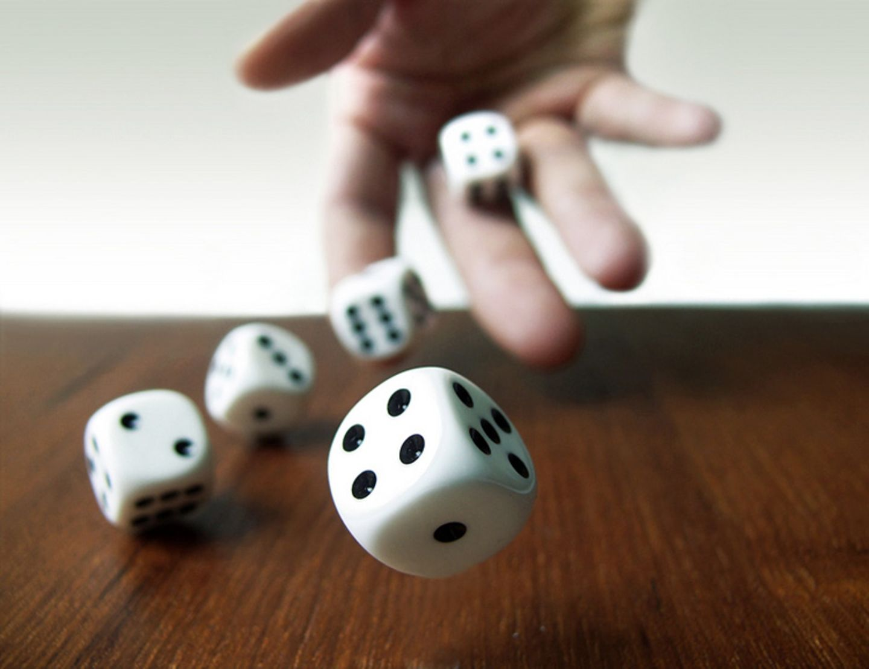
Binomialverteilung
Berechne die Wahrscheinlichkeit, dass du in 7 Würfen mit einem regulären Würfel genau 3-mal eine 6 würfelst.
Formel:
Meine SuS:

Slide 28
Zu viel Kombinatorik vermeiden.
10 Zettel sind mit den Ziffern 0-9 beschriftet. Ich ziehe zufällig 6 Zettel.
Mit welcher Wahrscheinlichkeit ziehe ich
4 gerade und 2 ungerade Ziffern?
7
9
6
2
4
5
0
1
3
8

Slide 29
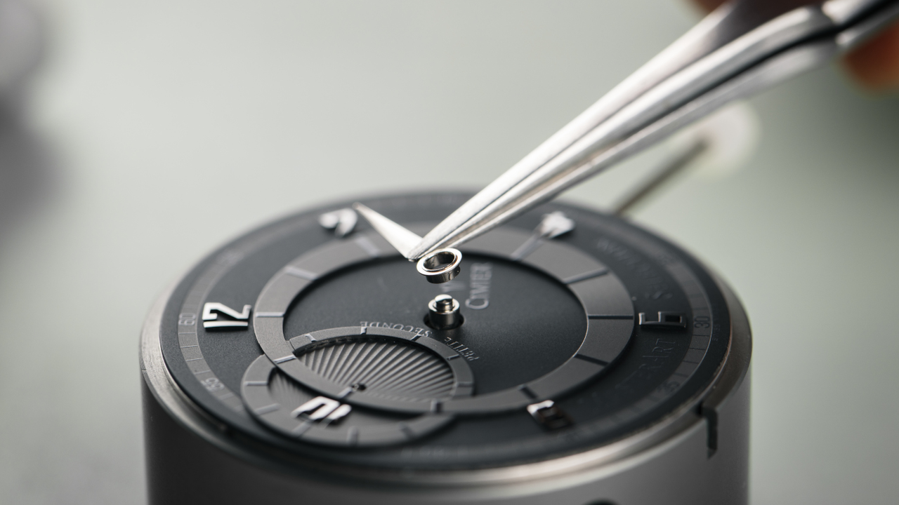
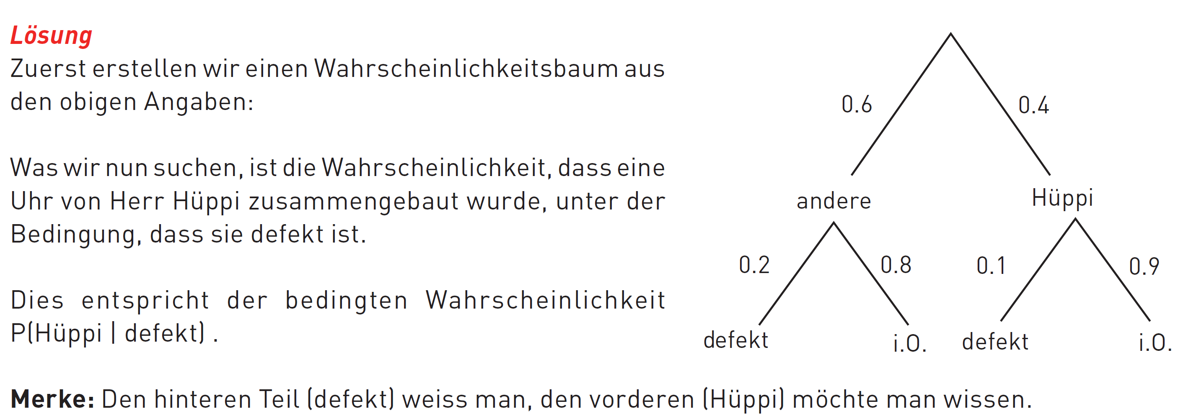
Bedingte Wahrscheinlichkeit

Slide 30
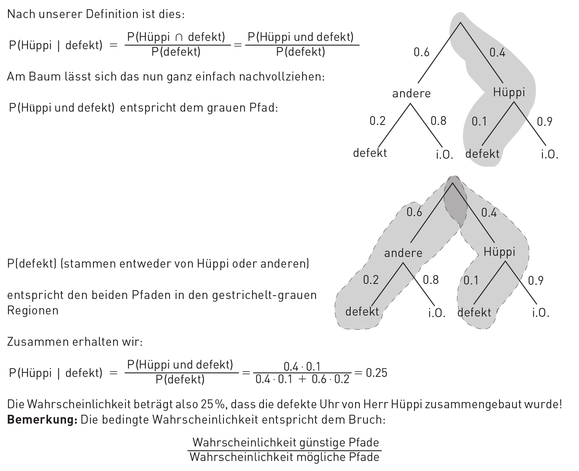
Bedingte Wahrscheinlichkeit

Slide 31
Bedingte Wahrscheinlichkeit

Slide 32
Testserie

Slide 34
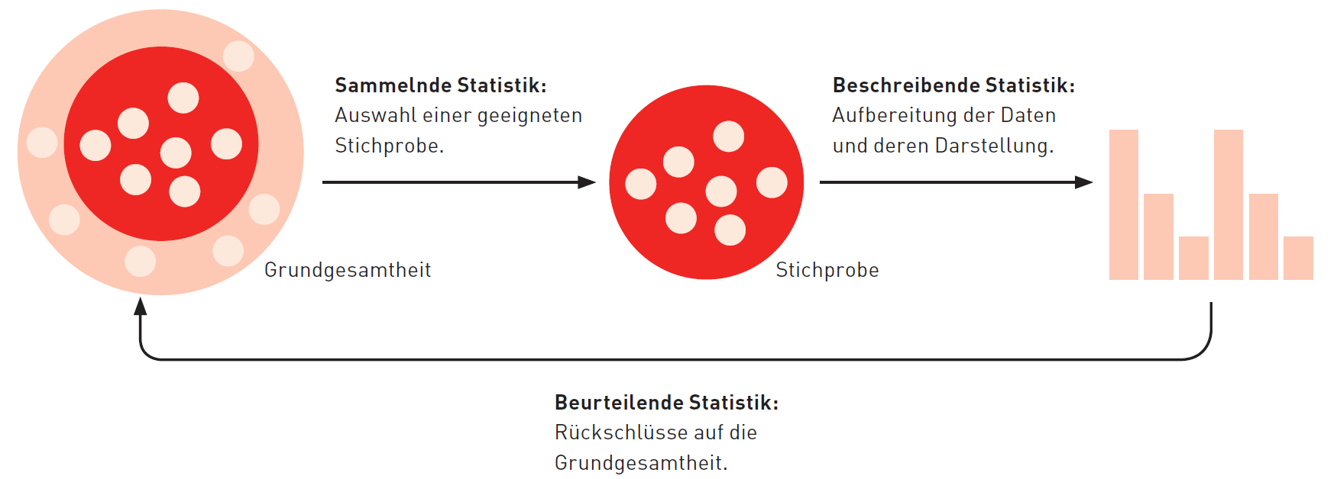
Statistik

Slide 35
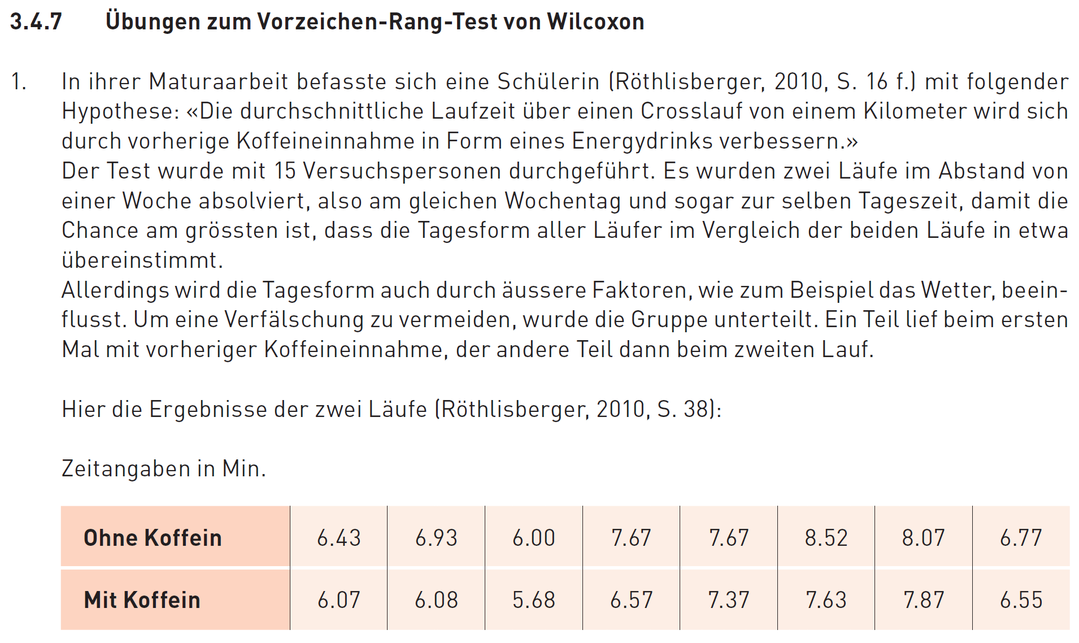
Vorzeichen-Rang-Test

Slide 36
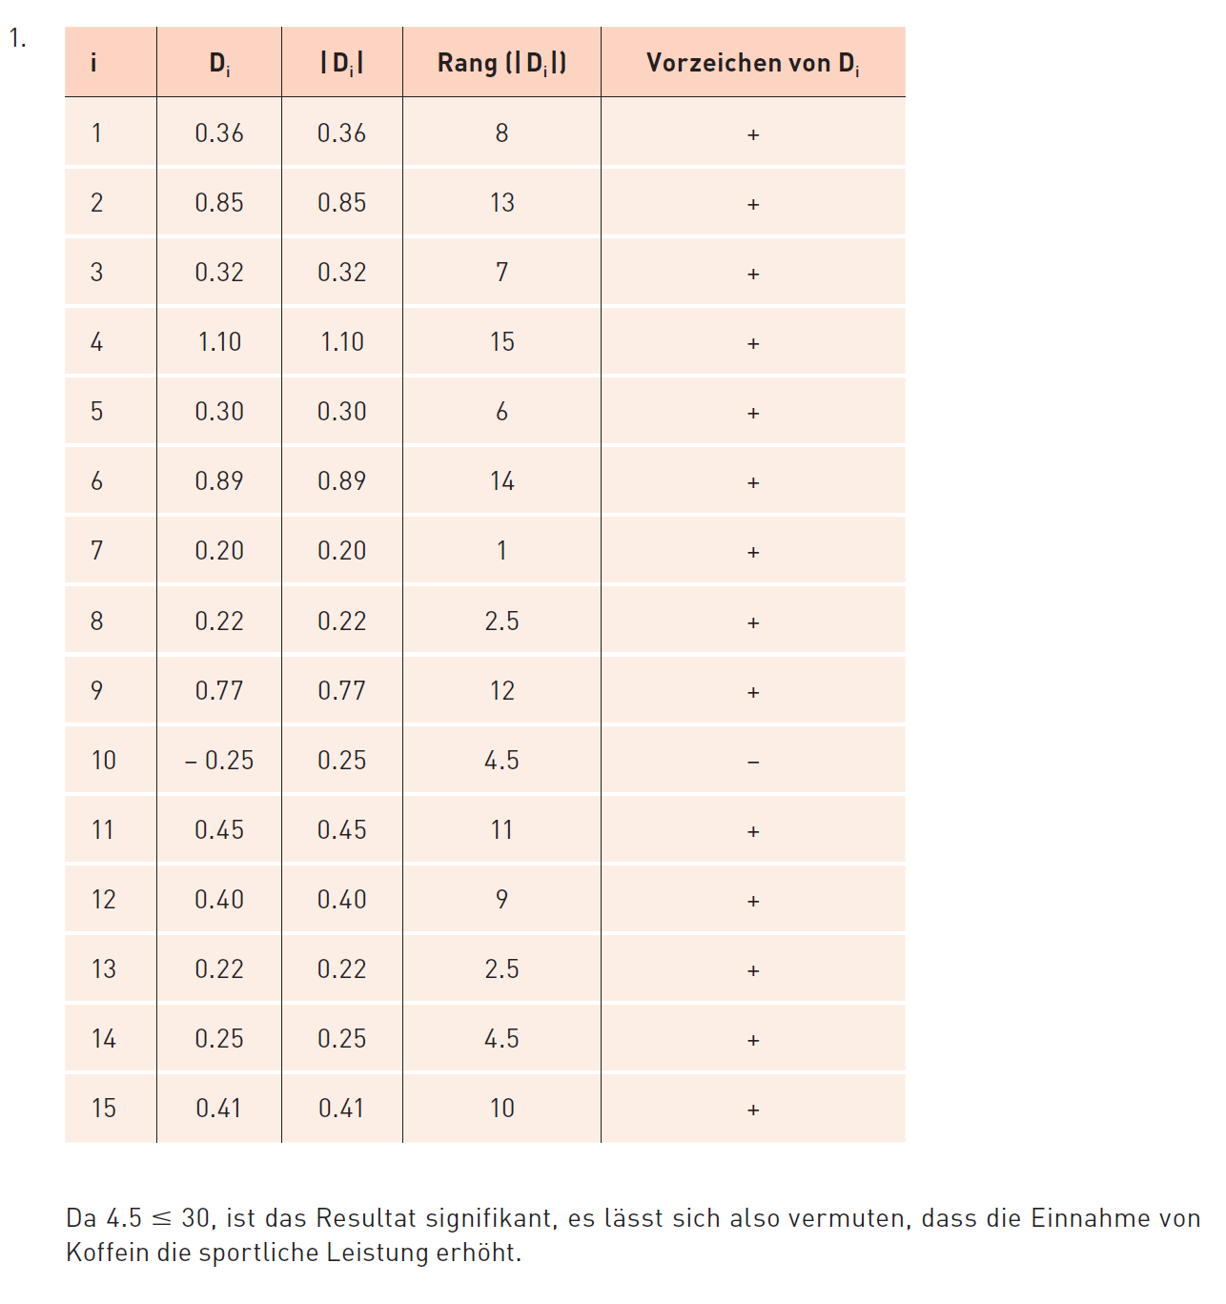
Vorzeichen-Rang-Test - Lösungen

